Slide 2
Игровой самомассаж рук с использованием
нестандартного оборудования.
В процессе индивидуального развития речь тесно связана с движением, в первую очередь пальцев рук. В институте физиологии детей и подростков АПН сотрудниками лаборатории нервной высшей деятельности ребенка в ходе обследования большого количества детей было установлено, что уровень развития речи находится в прямой зависимости от степени сформированности тонких движений пальцев рук. Так, на основе проведенных опытов была выявлена следующая закономерность: если развитие движений пальцев соответствует возрасту, то и речевое развитие находится в пределах нормы, если же развитие движений пальцев отстаёт, то и задерживается и речевое развитие, хотя общая моторика при этом может быть нормальной и даже выше
нормы. Другими словами, формирование речи совершенствуется
под влиянием импульсов идущих от
рук.
Это значит, что формирование устной речи ребёнка начинается тогда, когда движения пальцев рук достигают достаточной точности. Это значит , чем больше ребёнок умеет, хочет и стремится

Slide 3
делать руками, тем он умнее и изобретательнее.
Ведь на кончиках пальцев – неиссякаемый источник творческой мысли, который питает мозг ребенка. Вся история развития человечества доказывает, что движения руки тесно связаны с речью. На протяжении всего раннего детства четко выступает эта зависимость – по мере совершенствования мелкой моторики идет развитие речевой функции. Функция руки и речь развиваются параллельно. Естественно, это должно использоваться в работе с детьми – и с теми, у которых развитие речи происходит своевременно, и особенно с теми, у которых имеются различные нарушения развития речи. Совершенствование мелкой моторики – это совершенствование речи.
Предложенные игры, повышают работоспособность головного мозга, дают детям мощный толчок к познавательной и творческой активности, развивают внимание, мышление, память. Кисти рук становятся более подвижными и
гибкими, что помогает будущим школьникам овладеть навыками
письма.Нетрадиционное использование предметов стимулирует умственную деятельность, способствует хорошему эмоциональному настрою, повышает общий тонус, снижает психоэмоциональ- , ное напряжение, координирует движе- ния пальцев рук, расширяет словарный
запас.

Slide 4
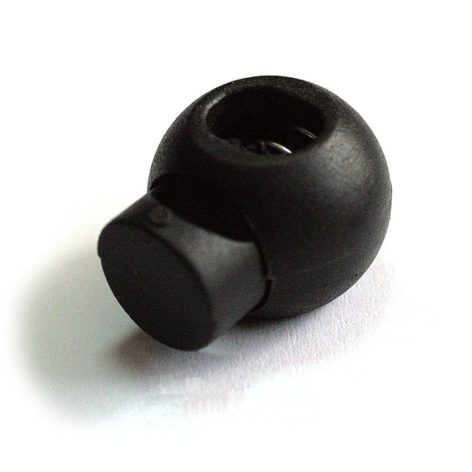
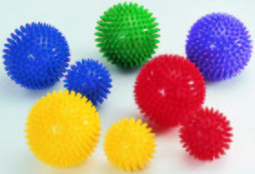
УПРАЖНЕНИЕ СО СТОПОРОМ.
Нажимаем пальцем (кроме большого) на стопор (фурнитура) или любую кнопку. Нажим - на каждый ударный слог стиха. После двустишия - смена рук.
2 3 4 5
Шел мишутка - топ да топ -
5 4 3 2
Вдоль звериных тайных троп,
Смена рук
2 3 4 5
Но устал и сел на пень
5 4 3 2
И ему подняться лень.
Ёжик.
(с массажным мячом).
Дети катают мячик в руках, делая движения вперед-назад, вправо-влево, между ладонями.
Бежит ёжик по дорожке,
У него кривые ножки,
Весь иголками оброс,-
Жалко ёжика до слёз.
К. Шефер

Slide 5
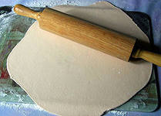
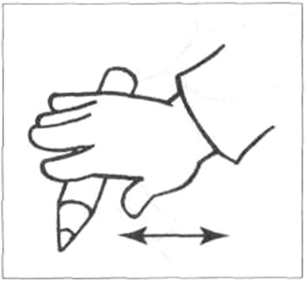
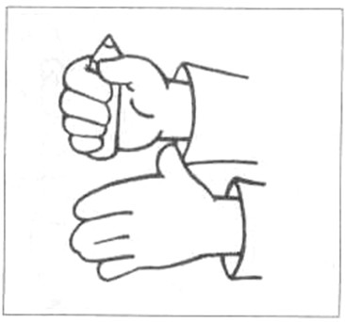
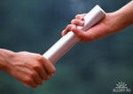
Прокатывание ладошкой карандаша по поверхности стола.
Карандаш я покачу Вперед-назад — как захочу.
Сжимание карандаша в кулачке.
Возьми короткий карандашик и сожми его в кулачке, спрячь. А теперь спрячь в другой руке.
Карандашик посжимаю И ладошку поменяю.

Slide 6
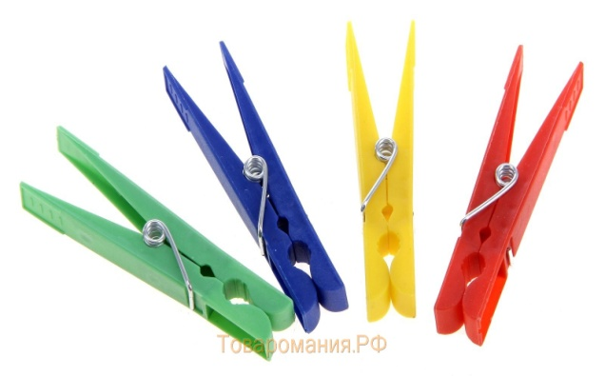
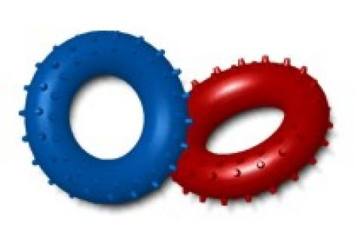
УПРАЖНЕНИЕ С ПРИЩЕПКАМИ.
Берем бельевые прищепки и прищемляем ногтевые фаланги пальцев (кроме большого) на каждый ударный слог. (Внимание! Предварительно проверьте силу «кусания» на себе!)
Левая рук
5 4 3 2
Вот проснулся, встал гусенок,
2 3 4 5
Пальцы щиплет он спросонок.
Правая рука
5 4 3 2
- Дай, хозяйка, корма мне
2 3 4 5
Раньше, чем моей родне!
УПРАЖНЕНИЕ С ЭСПАНДЕРОМ.
Берём кистевой эспандер (резиновое кольцо или маленький резиновый мяч). Сжимаем на каждый ударный слог. После каждой строчки смена рук.
Я в друзьях души не чаю,
Я друзей своих встречаю.
Каждый руку мне пожмёт,
Каждый мне привет пошлет.

Slide 7
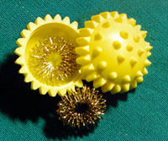
УПРАЖНЕНИЕ С МЯЧИКОМ
СУ-ДЖОК.
Берём мячик су-джок, открываем, достаём колечко, кладём на стол.
Раз, два, три, четыре, пять,
Вышли пальчики гулять.
Берем колечко в руки надеваем и снимаем колечко поочерёдно, на каждый палец ,начиная с большого.
Этот пальчик самый сильный,
Самый толстый и большой.
Этот пальчик для того
Чтоб показывать его.
Этот пальчик самый длинный
И стоит он в середине.
Этот пальчик безымянный,
Он избалованный самый.
А мизинчик хоть и мал,
Очень ловок и удал.
СМЕНА РУКИ.

